Slide 1
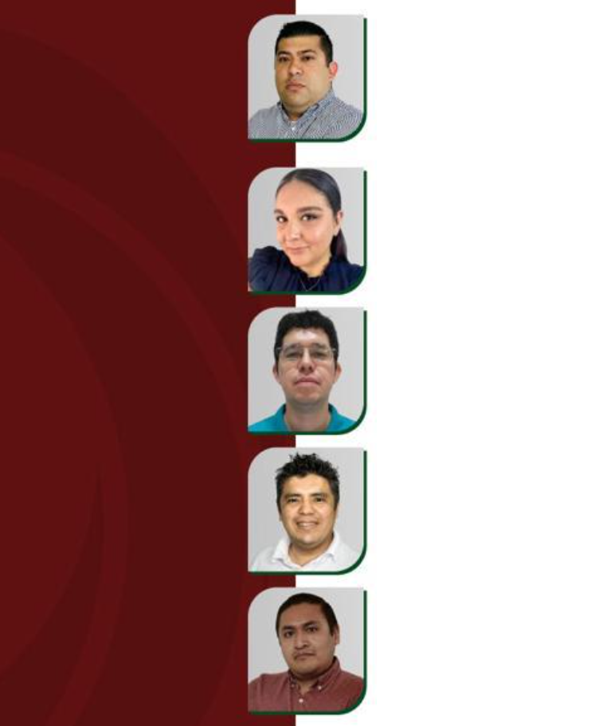
Potenciando la confiabilidad mediante I4.0
ANDREA FONSECA
EDGAR RAMIREZ
Coordinador de Confiabilidad
Coordinador de Infraestructura
ALEJANDRO DE LA GARZA
DAVID GARCIA
Coordinador de Industria 4.0
Coordinador de Automatización
IVAN ALVARADO
Plant Maintenance and I4.0 Coordinator

Slide 2
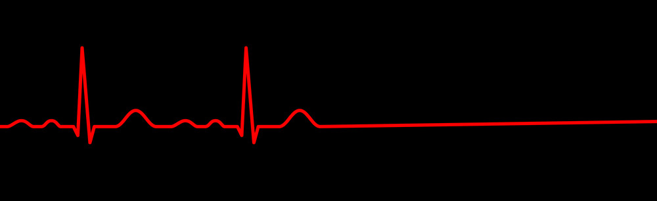
¿Conoces la salud de tus activos?

Slide 3

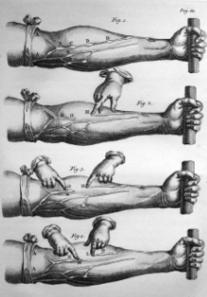
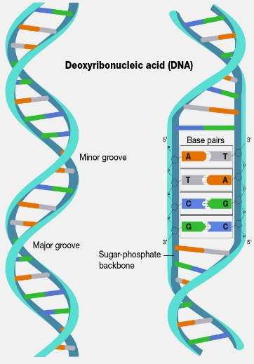

Evolución de la salud
335 a 280 AC
Primeras disecciones humanas
1657 Principios de circulación sanguínea
1880-1940 Primeras Vitaminas
1953 Doble Hélice del ADN

Slide 4
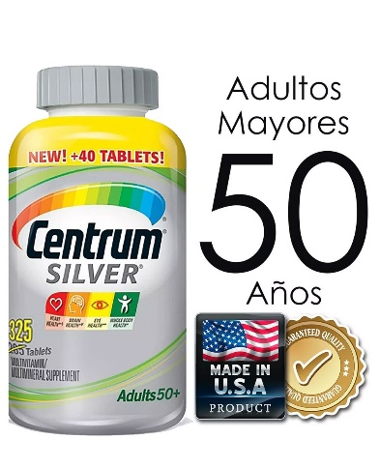
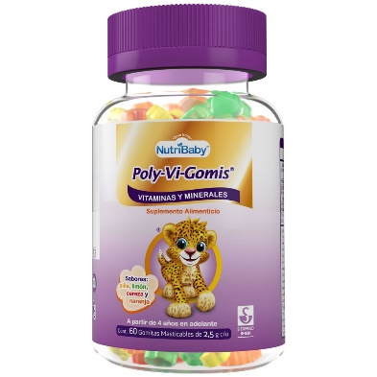
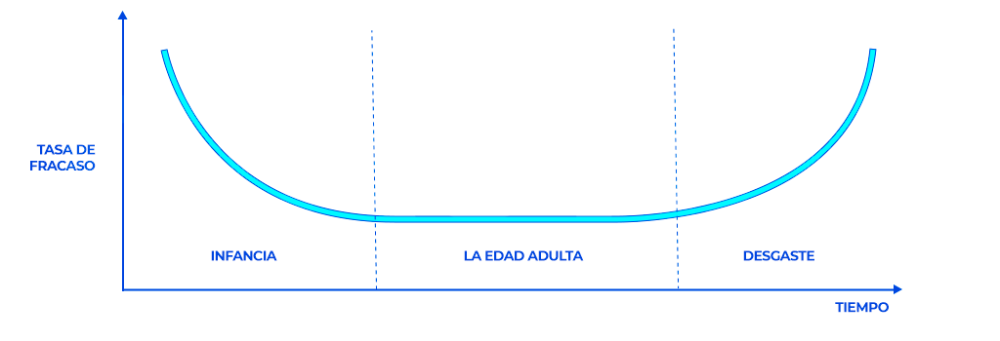
Mantenimiento

Slide 5
¿En qué etapa estoy?

Slide 6
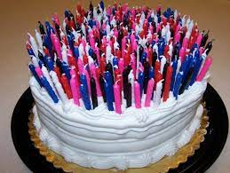
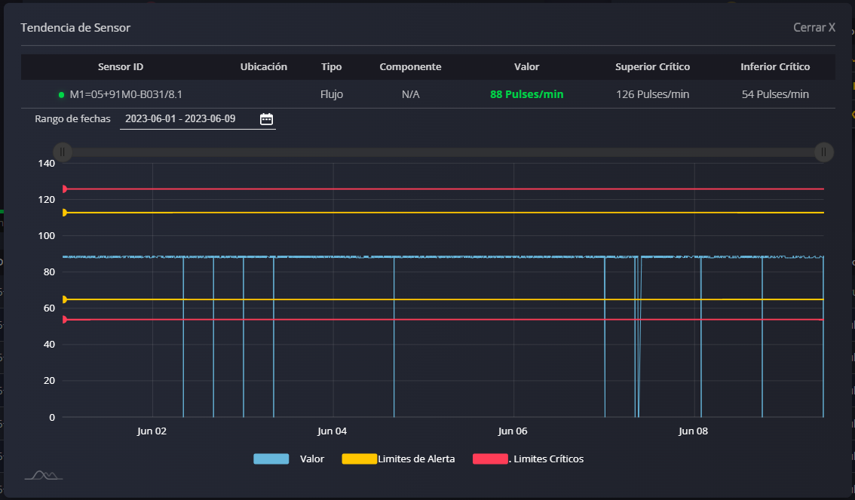
¿Cómo pasar al dinamismo?
Datos mediante Monitoreo
Reactivo

Slide 7


¿Datos son el nuevo oro?
1815
2022

Slide 8
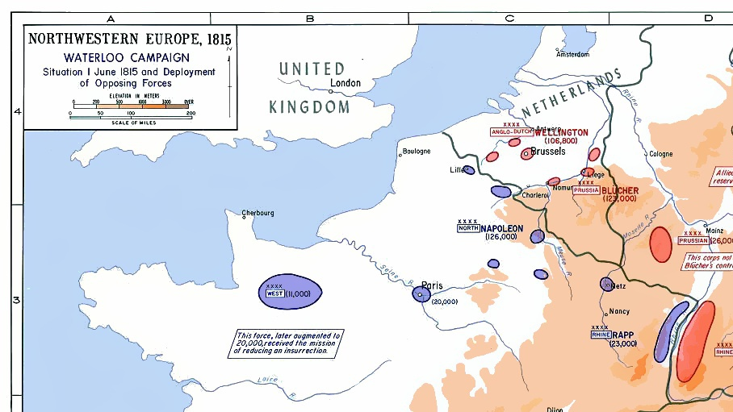
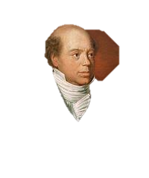
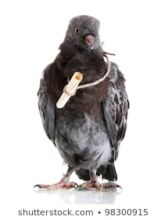

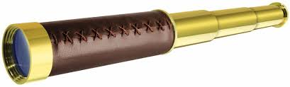
Datos
Información
Valor Agregado

Slide 9
¿Cómo obtener el beneficio?
Disponibilidad en tiempo real de toda la información
Uso y análisis de los datos
Integración de todo y todos
Sistemas
Mecanica
Pensamiento Sistemico
Mecanica
Electrónica
Servicios
Electrónica
Sistemas
Comunicaciones Mobiles
Pensamiento Sistemico

Slide 10

Bosch
“Debemos convertir los datos en conocimiento y el conocimiento en beneficios”
Volkmar Denner

Slide 11

Bosch
Una fábrica inteligente con máquinas que están conectadas, se comunican entre sí y se organizan solas — con personas en el centro de todo, organizando una producción más eficiente, más flexible y más personalizada.
€4 mil millones de euros en ventas de soluciones I4.0

Slide 12
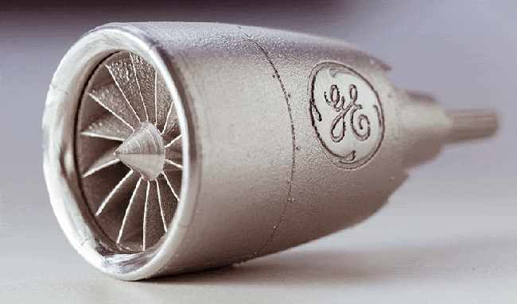
GE Aviation
Conectividad vertical entre cliente y proveedor
TBM -> CBM
Nuevos modelos de negocio
Información real de desempeño en campo retroalimenta a diseño y producción

Slide 13


Optimizar tiempo
Actuar sin cuestionar
Cuestionar para actuar
CM
CBM

Slide 14
Modelo Metalsa
Metalsa Maintenance System
Objective | Reliability
Metrics | % Cost: SI/Assets | % Maintenance Downtime MTBF % PM Compliance MTTR |  | Maint. Cost / Assets Maint. Cost / Sales
Practice | Assets & Spare Management | Maintenance Engineering | Maintenance Execution | Financial Management
Tools | - Asset Information Alnf - Asset Financial Info AFIn - Asset Health Map AHeM - Spare Part Criteria SPCr | - Criticality Analysis CA - PM Optimization PMOp - Reliability Centered Maint. RCM - Early Equipment Mgmt EM Lubrication Lub | - Planning & Scheduling PlSch - Corrective Maintenance CM - Re-build Follow Up RbFu - One Point Lesson OPL - Skill & Versatility Matrix SVM - Annual Training Plan TPL | - Expense Tracking ExTr - CAPEX CapX
ODIX Enablers | Equipment Condition Monitor | Prescriptive Management Descriptive Maintenance Analytics Predictive Maintenance | Work Order Management Smart PM Robot Monitor | GOTS
IT Systems | MAXIMO
MOS Core | 5S, 8 Step Problem Solving A3, PPS, Standard Procedures, Maintenance Management Development System MMDS

Slide 15
Caso de éxito:
Infraestructura

Slide 16
Justificación del Proyecto
Digitalización de servicios
Servicios | Agua | Gas Natural | Gas mezcla | aire comprimido | HVAC | Torres enfriamiento/chiller | Iluminación
Area de oportunidad | *Desconocer cantidad de agua consumida. *Desconocer caida de flujo *Comparar vs recibo *Referenciar gasto por tipo producción. *Control de consumo situaciones de crísis hidricas. | *Desconocer cantidad de gas consumido. *Comparar vs recibo *Referenciar gasto por tipo producción. *Control de consumo situaciones de crísis Helada. | *Desconocer cantidad de gas consumido. *Comparar vs recibo *Referenciar gasto por tipo producción. *Prueba hermeticidad. *On/off valvula principal manual. *Falta de información para analisis de falla por temas de calidad | *Desconocimiento estado de compresores y secadoras. * Alto consumo por compresores encendidos fuera de horario productivo. *Alto costo de mtto. | * Alto consumo por UMAS y colectores encendidos fuera de horario productivo. *Alto costo de mtto. *Olvido al apagar climas *Control temperatura. | * falta de información para tomar desiciones certeras. * Alto consumo Torres y chillers encendidos fuera de horario productivo. *No se monitorean variables (°C, Presion y flujo) | * Olvido de apagado/encendido *Utilización del 100% de luminarias cuando no se requiere.
Monto posible ahorro $ mxp, Tonco2 | Hasta $ 2 M pesos anuales por cost avoidance por pipas. | Priorización. Alto costo en contingencias. (helada) y paro de producción. | Priorización de recurso en función de consumo. Disminuir alertas de calidad. Ahorro por cerrar válvulas de gas mezcla: $ 3.1 M pesos | Por apagado de equipos en horario no productivo en sistema con fugas: 1,468,040kWh (638.59 tonCO2eq) Representa un ahorro de $1.5 M pesos anuales | Apagado de eq. de inyección / extracción de aire en horario no productivo: 3,455,617 kWh (1,503.19 tonCO2eq) y 1,488,465 kWh (647.48 tonCO2eq) en aire acondicionado. Ambos representan un ahorro $5 M pesos anuales | Por apagado de equipos en horario no productivo: 753,620 kWh (327.82 tonCO2eq). Representa un ahorro de $0.8 M pesos anuales. | Por apagado de luminarias LED de alta eficiencia en oficinas ahorramos 359,642 kWh (156.44 tonCO2eq). Representa un ahorro de $0.4 M pesos anuales
Mano de obra | 6 recorridos diarios = $175 kpesos anuales | NA | 9 recorridos diarios + tener personal disponible para atender req.= $525 kpesos anuales | 9 recorridos diarios + tener personal disponible para atender req. .= $525 kpesos anuales | 9 recorridos diarios + tener personal disponible para atender requerimientos (ajuste temp., atención a diagnosticos).= $525 kpesos anuales | Tener disponible personal para atender requerimientos de encendidos= $ 300 kpesos anuales | Recorridos diarios para encender luminarias. Tener disponible personal para atender requerimientos de encendido/apagado. = $ 300 kpesos anuales
Ahorro annual en recibos: $ 16.6 M pesos
Ahorro annual en gastos x MO: $ 2.4 M pesos

Slide 17
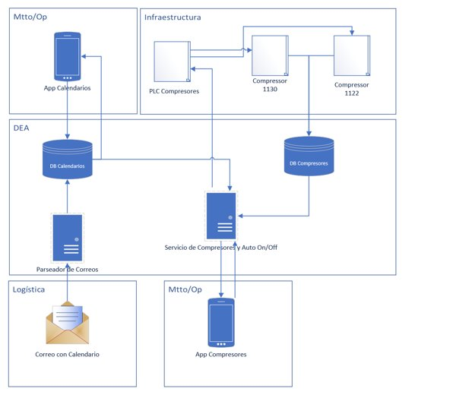
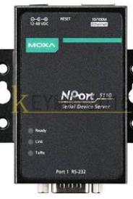
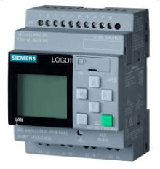
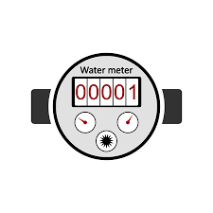
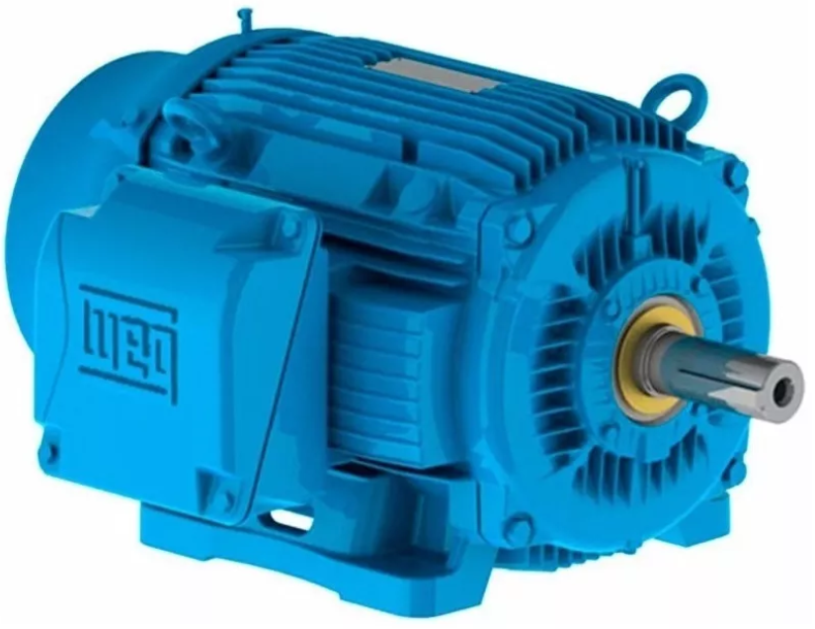
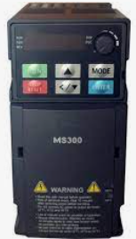
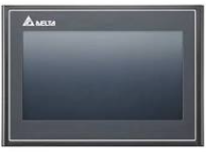
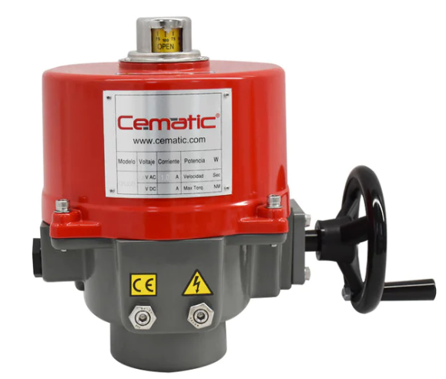
Desarrollo del Proyecto
Convertidor Moxa:
- Medidores existentes dif. comunicacion
Digitalización y control de servicios infraestructura
Medidor:
Agua
Gas natural
Gas mezcla
Flujo
Presion
Motores:
Colectores de polvo
UMAs
Torres enfriamiento
modbus
VFD
DELTA
modbus
modbus
Valvula gas/aire:
Control aire comprimido x proceso
Control gas mezcla x proceso
modbus
HMI
DELTA
PLC Logo

Slide 18





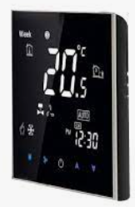
Desarrollo del Proyecto
Digitalización y control de servicios infraestructura
APP:
Adminstrar usuarios y privilegios
Atenuar intensidad
Generar algoritmos de on/off
Estado de los climas
Bloquear teclado
Ajustar parametros de clima
Luminarias drive inteligente
Gateway
Termostatos inteligentes
18

Slide 19
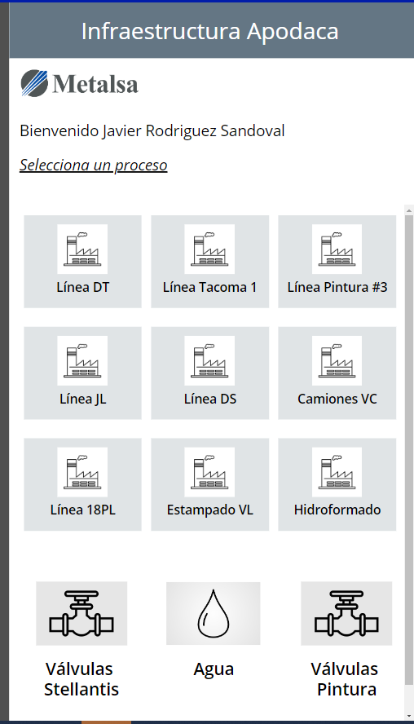
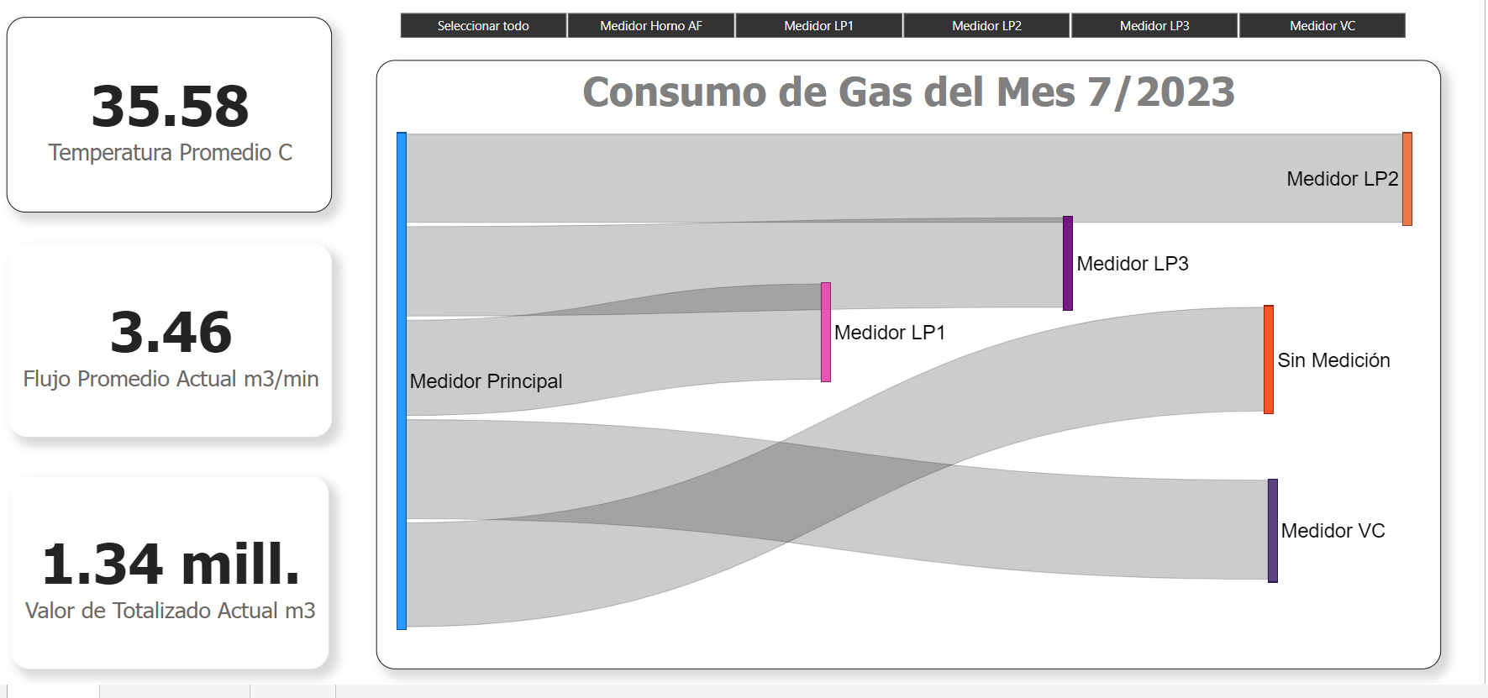
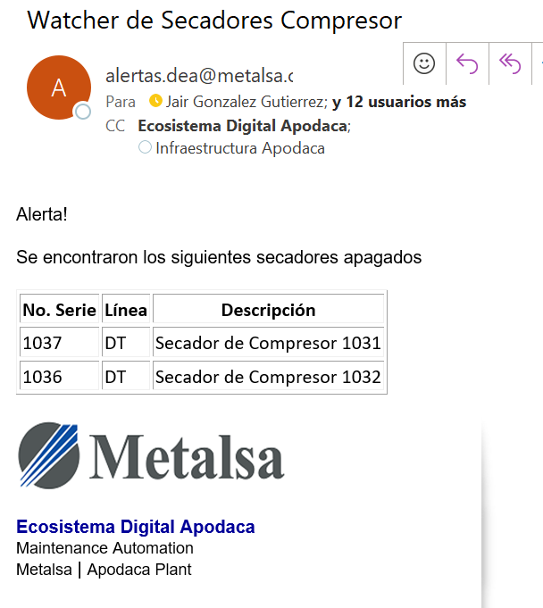
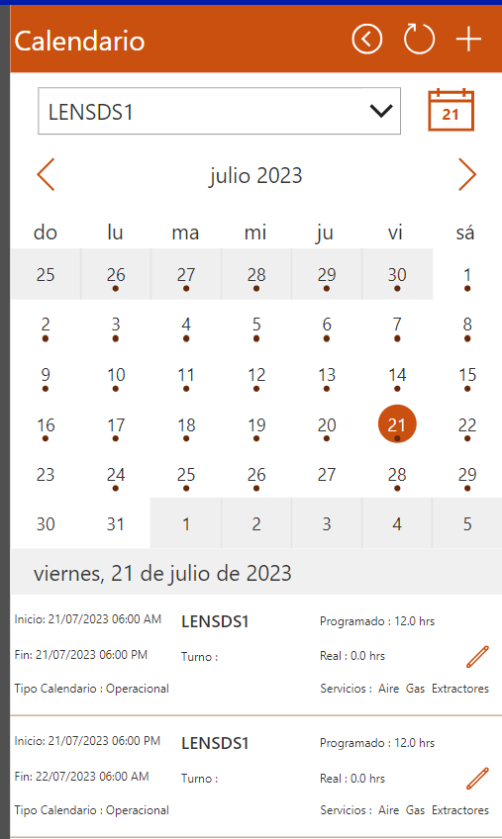
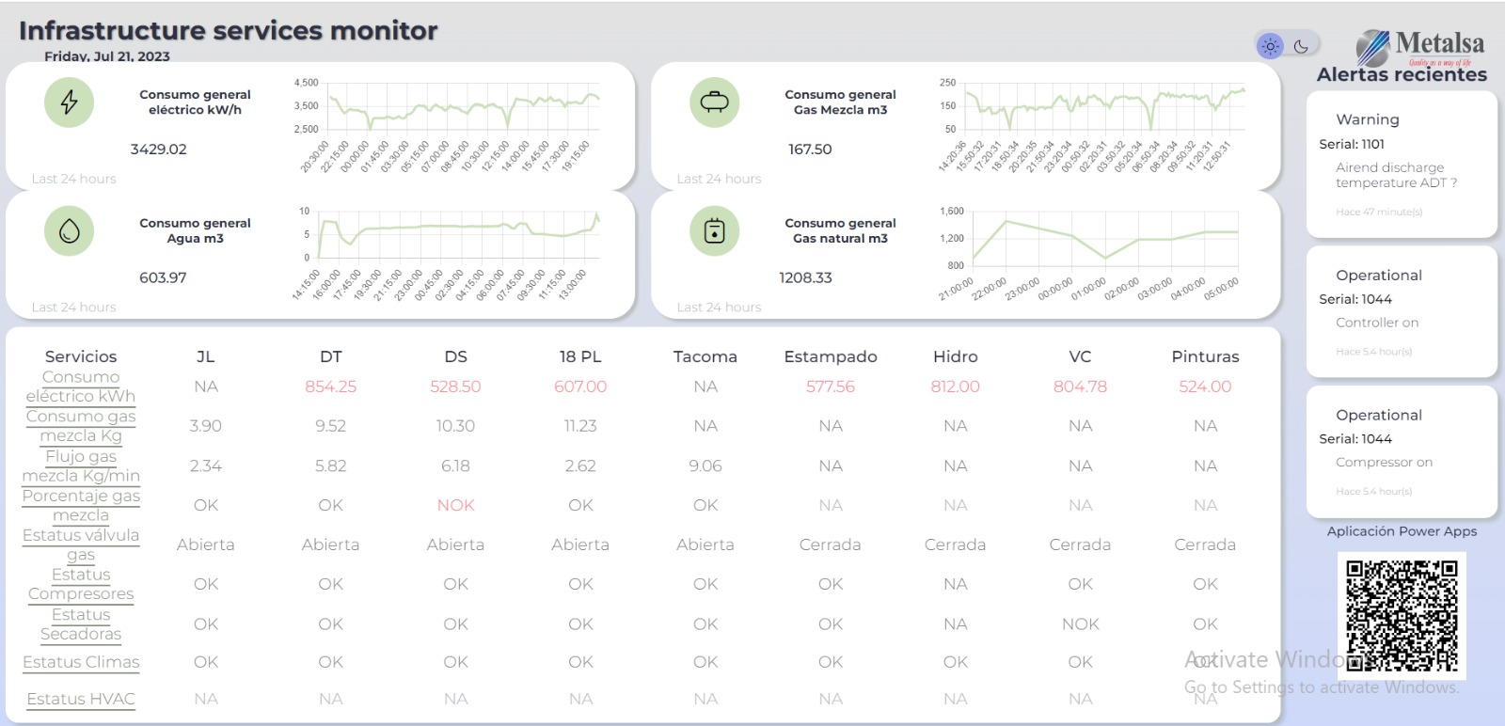
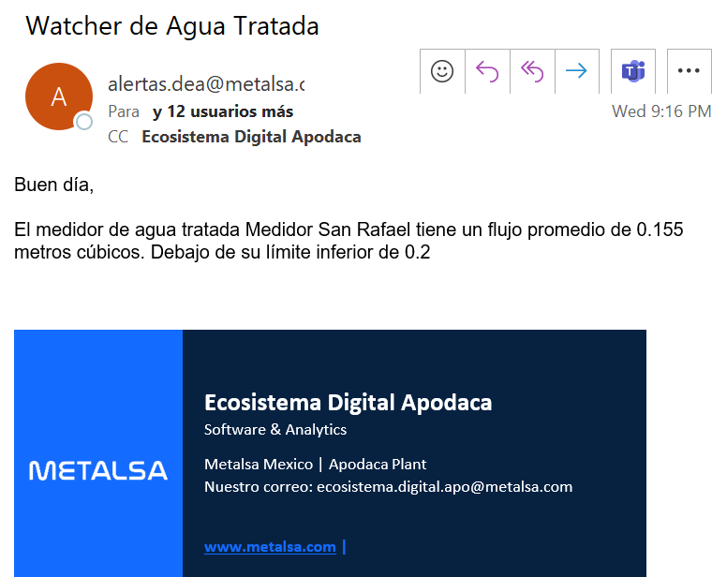
Desarrollo del Proyecto
Digitalización y control de servicios infraestructura
Herramientas digitales
Calendarios operacionales
APP
Watcher
Dashboards
Central monitor services

Slide 20
Impacto del Proyecto
Como parte de la estrategia de ahorro de energía, Metalsa lleva a cabo Foros de Ahorro, en donde diversos proyectos, estos incluidos, buscan reducir el consumo energético. A continuación se muestran los montos de ahorro:
Se ahorró en energía eléctrica lo equivalente a 1,734 tonCo2 = 71,920 árboles
Inversion | $ pesos
Hardware | $1,916,500
Servidores | NA
Licencias | NA
MO interna | $730,460
Total | $ 2,646,960
ROI= 0.26 años

Slide 21
Caso de éxito:
Mantenimiento Prensas

Slide 22
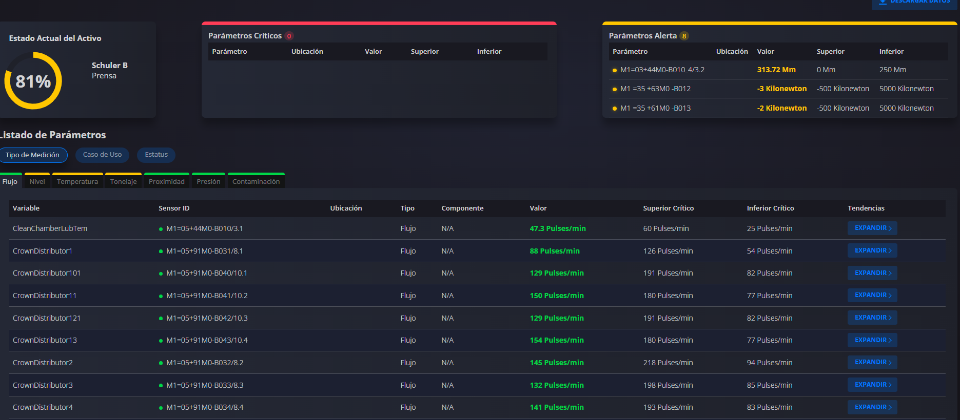
Monitoreo Mediante I4.0

Slide 23
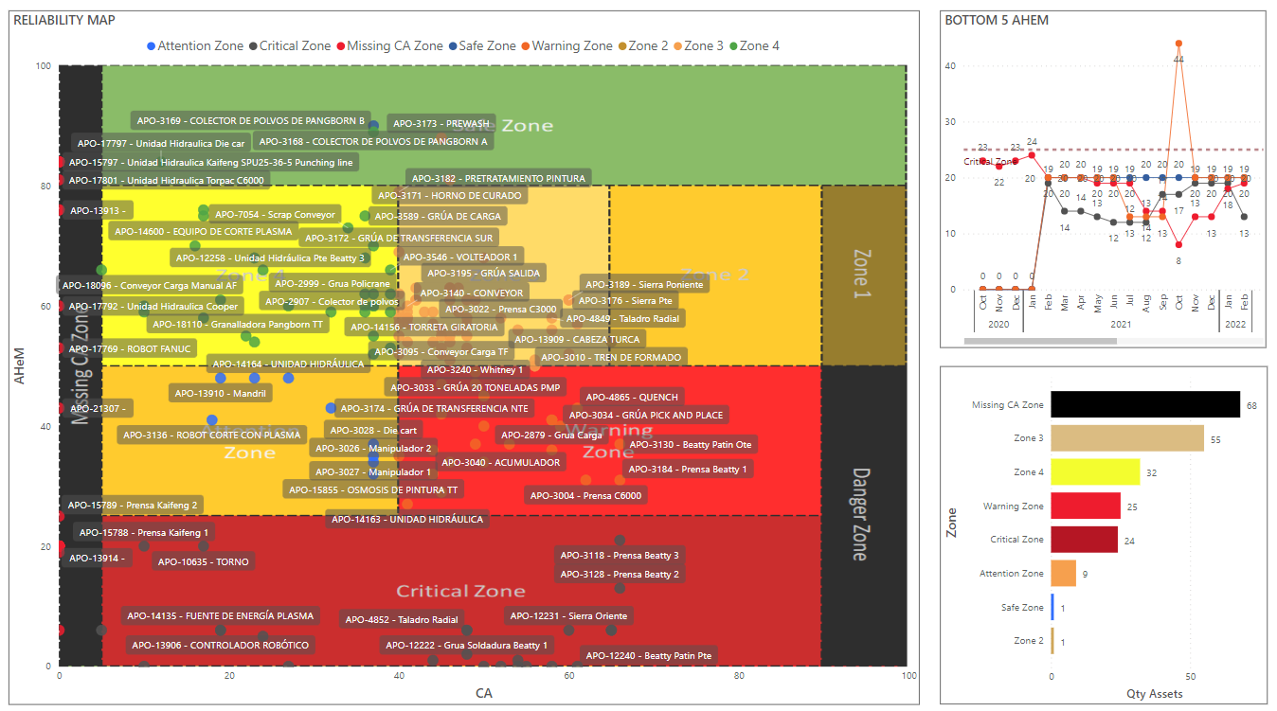
Monitoreo Mediante I4.0

Slide 24
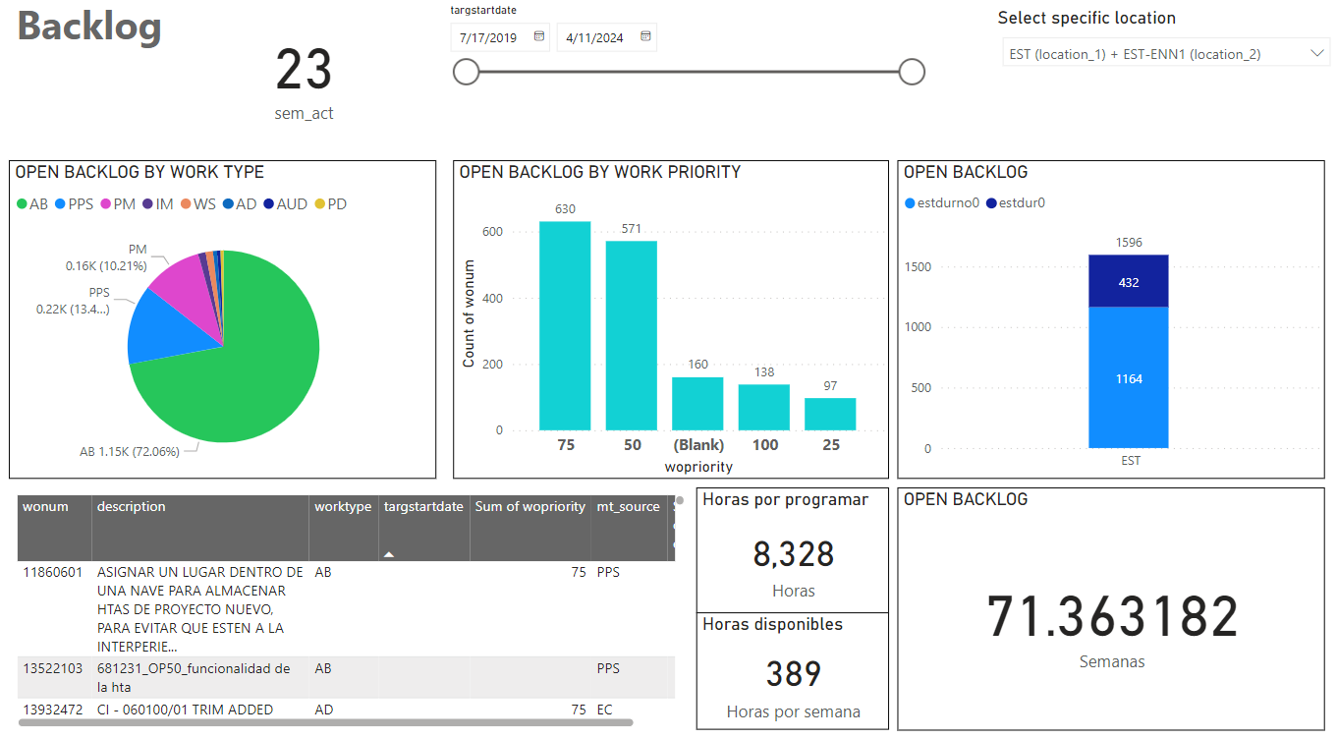
Monitoreo Mediante I4.0

Slide 25
Resultados

Slide 26
CONCLUSIONES
No puedes mejorar lo que no ves
El monitoreo permite actuar de manera oportuna y acertada
La conectividad habilita beneficios operativos y de negocio

Slide 28
¿Qué es capacitación?

Slide 29
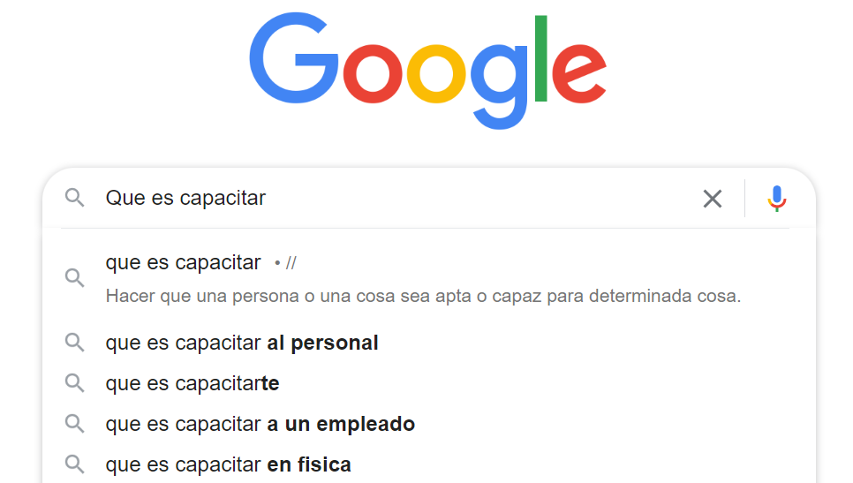
¿QUÉ ES CAPACITAR?

Slide 30
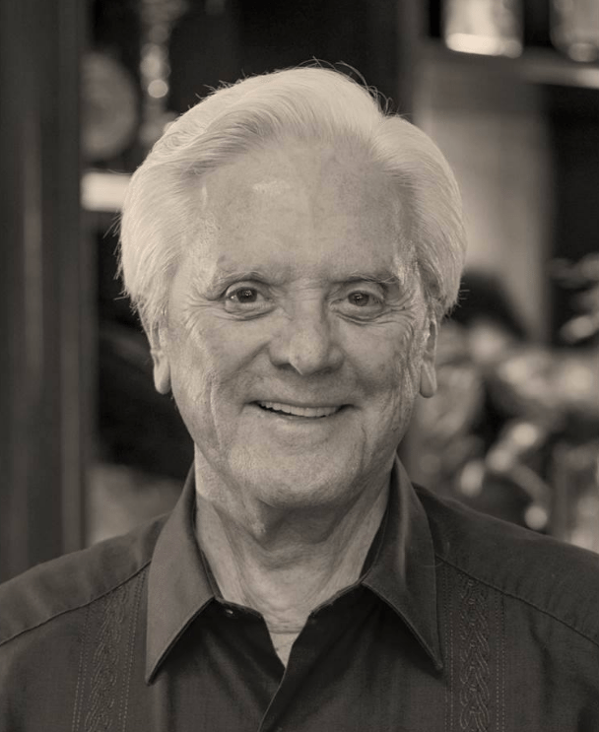
En Metalsa, el dueño fundador usaba esta frase:
“La tarea más importante de un coordinador, es el desarrollo de su gente”

Slide 31
¿Por qué capacitar?

Slide 32
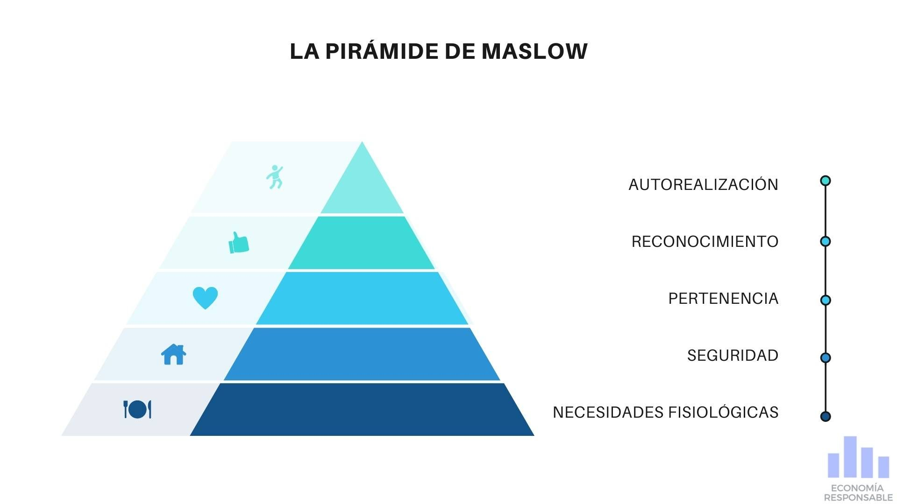

PIRÁMIDE DE MASLOW
COMER
Necesidades Fisiológicas
COBRAR
Seguridad
RECIBIR ATENCIÓN
El Resto

Slide 33

¿EL DINERO, LO SOLUCIONA?
Dinero = Esfuerzo
En algunos casos y de manera temporal
Dinero ≠ Talento
Este requiere una inversión de tiempo, esfuerzo y voluntad que lleve a una cultura de aprendizaje

Slide 34



HUMILDAD
Saber que necesitamos de todos y ahí es donde vive el tema de la capacitación.
Vuelve a lo básico
Respeta, reta y ayuda a crecer

Slide 35
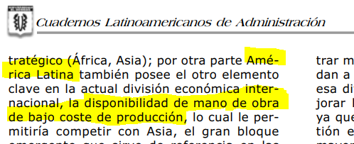
“El recurso humano es el más importante”
El discurso sin alineación es demagogia.
Si invertimos en mantenimiento a nuestros activos, debemos de ser capaces de mantener a nuestro personal en condiciones óptimas.
“En Toyota no solo armamos carros, formamos personas”
Toyota way fieldbook Liker & Meier

Slide 36
MMS: METALSA MAINTENANCE SYSTEM
Ventaja Competitiva
Capacitación
Gasto

Slide 37
Metalsa Maintenance System
Objective | Reliability
Metrics | % Cost: SI/Assets | % Maintenance Downtime MTBF % PM Compliance MTTR |  | Maint. Cost / Assets Maint. Cost / Sales
Practice | Assets & Spare Management | Maintenance Engineering | Maintenance Execution | Financial Management
Tools | - Asset Information Alnf - Asset Financial Info AFIn - Asset Health Map AHeM - Spare Part Criteria SPCr | - Criticality Analysis CA - PM Optimization PMOp - Reliability Centered Maint. RCM - Early Equipment Mgmt EM Lubrication Lub | - Planning & Scheduling PlSch - Corrective Maintenance CM - Re-build Follow Up RbFu - One Point Lesson OPL - Skill & Versatility Matrix SVM - Annual Training Plan TPL | - Expense Tracking ExTr - CAPEX CapX
ODIX Enablers | Equipment Condition Monitor | Prescriptive Management Descriptive Maintenance Analytics Predictive Maintenance | Work Order Management Smart PM Robot Monitor | GOTS
IT Systems | MAXIMO
MOS Core | 5S, 8 Step Problem Solving A3, PPS, Standard Procedures, Maintenance Management Development System MMDS

Slide 38
TENDENCIA MTTR EN METALSA CONTRA LANZAMIENTOS DE NUEVAS PLATAFORMAS
Línea Chrysler RAM
Línea Jeep Wrangler
Nueva Generación Tundra

Slide 39
UN POCO DE HISTORIA…
Universidad de Bolonia nace en 1080
Año
1100- 1200 Oxford, Universidad de Paris
1551 Real y Pontificia Universidad de México (Hoy UNAM)
1800 Revolución Industrial (que cambiaría algunos conceptos de instrucción de operadores)

Slide 40

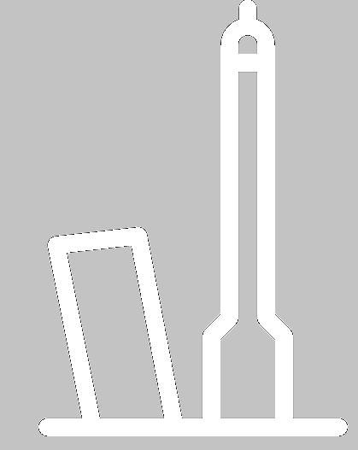



UN POCO DE HISTORIA…
8,000 a 3,000 AC
1080 a 1200 DC
1551
1784
2014
EDAD DE
PIEDRA
EDAD
MEDIA
VIRREYNATO
PRIMER REVOLUCIÓN INDUSTRIAL
CUARTA
REVOLUCIÓN INDUSTRIAL
Con la aparición de las primeras herramientas se vuelve necesario capacitar
Primeras universidades europeas: Boloña, Oxford, Paris
Real y Pontificia Universidad de México
(Hoy UNAM)
Trabajo especializado en fábricas requiere nuevo entrenamiento laboral
La digitalización transforma la manufactura…
¿y la capacitación?

Slide 41
En México cada año se gradúan 600,000 ingenieros educados con un método tradicional.
Como industria debemos encontrar la conexión de lo aprendido con lo requerido
Presentismo = Cultura por estar

Slide 42
Educación Pasiva
Quien conquisto México, Hernán Cortés
ENSEÑANZA ≠ APRENDIZAJE
Siglo XIX
Siglo XXI

Slide 43

Educación
Capacitación
Industria
"60% de Empresas Mexicanas dan capacitación porque existe una brecha que cubrir
Man Power Group Talent Survey 2016

Slide 44
Aprovechar las nuevas tecnologías y las técnicas clásicas
YouTube
https://youtube.com/clip/UgkxcWXG2J55Ga_zi2KhXNli3-Wxzrwm7K6z

Slide 45





“La difusión de las computadoras y la internet pondrán puestos de trabajo en dos categorías. Las personas que cuentan los ordenadores qué hacer y la gente que se cuentan los ordenadores qué hacer.”
-Marc Andreeseen

Slide 46
¿CÓMO HEMOS ASIMILADO ESTOS RETOS?
A través de una estrategia
Aprender a desaprender
Uso de tecnologías
Sistema de Trabajo

Slide 47
CAPACITACIÓN
Destreza
Habilidad
Starbucks
Chipotle Mexican Grill
Experiencias
Equipo Gerencial
Gestión Recurso Humano
Adecuada Gestión 60% rotación

Slide 48

STARBUCKS
Invertido en capacitar y educar a los colaboradores,
el colaborador educa al consumidor
¿Les suena esto?
Mantenimiento Operaciones
Comunicación en dos vías

Slide 49

Chipotle Mexican Grill
La diferencia del “ Y ”
Comida Rápida + Frescura Incidente
¡Importante!
Certificaciones

Slide 50
¿Buscamos pasar en la escuela o aprender?

Slide 51
Invertir en educación , invertir tiempo.
Cuando hay un aprendizaje , se convierte en un progreso de las sociedades.
No se trata de mas cantidad , se trata de sea de mejor calidad.
Ejemplo memorización , es aprender un poema buscando solo “pasar o aprobar”

Slide 52
Entonces se trata de aprobar o de aprender?
La respuesta es se trata de aprender sobre el memorizar.
Evolucionar de acuerdo a como cambia la tecnologia.
Confundimos la diferencia entre pasar y aprender.
La educación individual y con estrategias individuales

Slide 53
Que es lo que mas recuerdas de tu ultimo examen o de tu examen de tu mas difícil materia?
Les aseguro que recordamos el proceso… no recordamos las preguntas y las respuestas

Slide 54
CONCLUSIONES
La capacitación puede cerrar la brecha entre lo provisto por las instituciones educativas y lo necesitado por la industria.
La capacitación puede llegar a ser una ventaja competitiva.
En todo momento la motivación es importante
La buena gestión del recurso humano beneficia el estado de resultados.
Busquemos aprender y no memorizar , busquemos obtener las competencias.

Slide 55
POR SU ATENCIÓN
¡GRACIAS!
Iván Alvarado Bravo
ivan.alvarado@metalsa.com

